Slide 1



Chapitre 1. | Formulation de Programmes Linéaires
Khaled Jabeur
HDR (IHEC de Carthage, Tunisie), Ph.D. (Université Laval, Canada), M.B.A (Université Laval, Canada), Ing. (FST, Tunisie)
Professeur de l’enseignement supérieur à l’Institut Supérieur de Gestion (ISG) de Bizerte
Khaled.Jabeur@tek-up.de

Slide 2
Plan
Processus d’aide à la décision
Exemple Introductif
Structure générale d’un programme linéaire
Formulation de programmes linéaires : Aspects théoriques et conseils
TD1

Slide 3
Plan
Processus d’aide à la décision
Exemple Introductif
Structure générale d’un programme linéaire
Formulation de programmes linéaires : Aspects théoriques et conseils
TD1

Slide 4
Processus d’aide à la décision
Objectif
Contraintes
  Modèle Verbal
Variables de décision
Identifier /
Inventorier
Construire un modèle formel
Construire un programme linéaire qui traduit mathématiquement le modèle verbal
Situation /
Problème
Rechercher une (des) solution(s)
Graphique ou analytique
Valider
Ex. vérifier si la solution respecte toutes les contraintes du problème.
Implanter

Slide 5
Plan
Processus d’aide à la décision
Exemple Introductif
Structure générale d’un programme linéaire
Formulation de programmes linéaires : Aspects théoriques et conseils
TD1

Slide 6
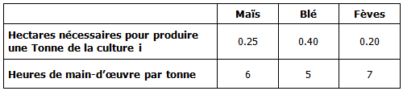
Exemple introductif : Enoncé
Un fermier dispose de 35 hectares de terre et de 1000 heures de main-d’œuvre. Son objectif est de déterminer le nombre de tonnes qu'il doit produire pour chacune des cultures suivantes : Maïs, Blé et Fèves. Toutefois, ce fermier fait face à deux contraintes majeures : 1) Il doit produire au moins 20 tonnes de Blé pour nourrir son troupeau de vaches, et 2) au moins 40 tonnes de Maïs qu'il souhaite garder comme semence pour l’année prochaine. Le nombre d’hectares et de main-d’œuvre nécessaires pour produire une tonne de chaque culture sont donnés dans le tableau suivant:
Il est à noter que les prix du marché du Maïs, du Blé et des Fèves sont respectivement égale à 120D, 130D et 140D la tonne. Formuler ce problème à l’aide d’un programme linéaire qui aidera le fermier à maximiser ses revenus de vente.

Slide 7
Exemple introductif : Solution
Modèle verbal
Objectif :
  Maximiser les revenus de vente
Contraintes :
  1- Contrainte sur la surface disponible
  2- Contrainte sur la main d'œuvre disponible
  3- Contrainte sur la production minimale de mais
  4- Contrainte sur la production minimale de blé

Slide 8
Exemple introductif : Solution
Modèle Formel

Slide 9
Plan
Processus d’aide à la décision
Exemple Introductif
Structure générale d’un programme linéaire
Formulation de programmes linéaires : Aspects théoriques et conseils
TD1

Slide 10
Structure générale d’un programme linéaire
Programme linéaire
Un programme linéaire a pour ingrédients
  des variables de décision,
  un objectif, et
  des contraintes.
L’objectif
  est une fonction linéaire des variables;
  on doit spécifier dans quelle direction il s’améliore : il est à maximiser ou à minimiser.
Les contraintes sont de deux sortes:
  contraintes générales
  contrainte particulière sur une variable

Slide 11
Structure générale d’un programme linéaire
Programme linéaire …
Une contrainte générale est une égalité ou une inégalité linéaire (impliquant au moins deux variables).
  Son membre de gauche (« côté gauche ») est une fonction linéaire des variables.
  Son membre de droite (« côté droit ») est une constante.
  Une relation ≤, ≥, ou = est imposée entre ces deux membres.
Une contrainte particulière ne s’applique qu’à une seule variable (plutôt qu’un groupe de variables).
  Contraintes d’intégralité: x_{j} ∈ {0, 1, 2, 3…}
  Contraintes de bornes:
    x_{j} ≥ constante (borne inférieure)
    x_{j} ≤ constante (borne supérieure)
  Cas particulier important: restriction de signe x_{j} ≥ 0

Slide 12
Structure générale d’un programme linéaire
Programme linéaire …
Une décision (ou solution) est un choix de valeur pour toutes les variables de décision.
Une décision est réalisable si elle respecte toutes les contraintes. L’ensemble des décisions réalisables est le domaine réalisable.
Une décision est optimale si
  elle est réalisable, et
  elle donne la meilleure valeur possible à l’objectif parmi toutes les décisions réalisables.
« Résoudre » un programme linéaire, c’est tenter de trouver une décision optimale.

Slide 13
Structure générale d’un programme linéaire
Coefficients de la fonction objectif
Fonction
objectif
Coefficients des contraintes
Sous les contraintes:
Contraintes
générales
Côtés droits des contraintes
Restrictions
de signes
Données du
problème

Slide 14
Plan
Processus d’aide à la décision
Exemple Introductif
Structure générale d’un programme linéaire
Formulation de programmes linéaires : Aspects théoriques et conseils
TD1

Slide 15
Formulation de programmes linéaires : Un ART
Pour un problème donné, plusieurs formulations équivalentes
Pas de méthode universelle
Apprentissage : pratique et réflexion
Procéder méthodiquement

Slide 16
Formulation de programmes linéaires : Produit final
Variables de décision
  noms arbitraires
  unités !
Programme linéaire
  formes linéaire (objectif et coté gauche des contraintes)

Slide 17
Formulation de programmes linéaires : Produit final
Variables de décision:
Objectif: | Maximiser / Minimiser:
Contraintes générales | Sous les contraintes:
Restrictions de signe

Slide 18
Formulation de programmes linéaires : Conseils
« Modèle verbal » = inventaire
  Objectif
  Contraintes
Variables de décision
  Unités de mesure
Modèle mathématique
  Cohérent …
  Pas nécessairement linéaire au départ
  Faire des hypothèses si nécessaire

Slide 19
Plan
Processus d’aide à la décision
Exemple Introductif
Structure générale d’un programme linéaire
Formulation de programmes linéaires : Aspects théoriques et conseils
TD1

Slide 20
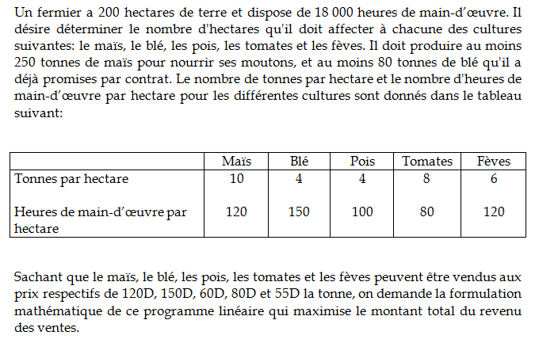
Exercice 1 : Enoncé

Slide 21
Exercice 1 : Solution
Modèle verbal
 | Maïs | Blé | Pois | Tomates | Fèves
Prix ($/tonne) | 120 | 150 | 60 | 80 | 55
Rendement (tonnes/hectare) | 10 | 4 | 4 | 8 | 6
Main-d’œuvre requise (heures/hectare) | 120 | 150 | 100 | 80 | 120

Slide 22
Exercice 1 : Solution
Modèle verbal
Objectif
  Maximiser le revenu de la production
    (Hypothèse: ce qui sera produit sera vendu)
Contraintes
  Surface disponible
  Heures de main d’œuvre disponibles
  Production minimale de maïs
  Production minimale de blé

Slide 23
Exercice 1 : Solution
Décisions
Sur quoi portent les décisions à prendre dans cette situation ?
  Que cultiver
  Combien de chaque type.
En quelles unités les variables seront-elles exprimées ?
  Hectares
  Tonnes

Slide 24
Exercice 1 : Formulation 1
Variables de décision
  x_{i} = nombre d’hectares réservés à la production de la culture i (1 ≤ i ≤ 5), où :
  i = 1 : maïs
  i = 2 : blé
  i = 3 : pois
  i = 4 : tomates
  i = 5 : fèves

Slide 25
Exercice 1 : Formulation 1
Objectif :
Max: Revenu total ($) =
Revenu tiré du maïs | + | Revenu tiré du blé | + | Revenu tiré des pois | + | Revenu tiré des tomates | + | Revenu tiré des fèves
Prix de vente | × | Quantité produite

Slide 26
Exercice 1 : Formulation 1
Contraintes:
1. Surface disponible:
Surface utilisée (hectares) | ≤ | 200 (hectares)
= | Surface utilisée pour le maïs | + | Surface utilisée pour le blé | + | Surface utilisée pour les pois | + | Surface utilisée pour les tomates | + | Surface utilisée pour les fèves
x₁ (hectares)
x₂ (hectares)
…

Slide 27
Exercice 1 : Formulation 1
2. Heures de main d’œuvre disponibles
Heures de main d’œuvre utilisées (hres) | ≤ | 18000 (hres)
= | HMdo utilisées maïs | + | HMdo utilisées blé | + | HMdo utilisées pois | + | HMdo utilisées tomates | + | HMdo utilisées fèves
Hres utilisées par hect | × | # hect utilisés

Slide 28
Exercice 1 : Formulation 1
3. Production minimale de maïs
hect
hect
4. Production minimale de blé
hect
hect

Slide 29
Exercice 1 : Formulation 1
Programme linéaire 1 - récapitulation

Slide 30
Exercice 1 : Formulation 1
Programme linéaire 1 - récapitulation
direction de l’objectif
coeffficients de l’objectif
relations
côtés droits
coeff
contraintes
générales
restrictions
de signes

Slide 31
Exercice 1 : Formulation 1
Remarques
250 tonnes de maïs seront utilisées pour l’élevage, donc pas vendues.
Dans le revenu total, on a compté 120 × 250 = 30 000 D en trop.
Le vrai revenu est :
Mais: ajouter ou retrancher une constante à l’objectif ne change pas la
solution optimale.
On n’écrira jamais de constante dans l’objectif.
On retranchera les 30 000 $ après avoir résolu le programme linéaire.

Slide 32
Exercice 1 : Formulation 2
Programme linéaire 2 - récapitulation
Variables de décision
  x_{i} = nombre de tonnes de la culture i à produire (1 ≤ i ≤ 5)
Programme linéaire
Hectares
hect/tonne
Tonnes

Slide 33
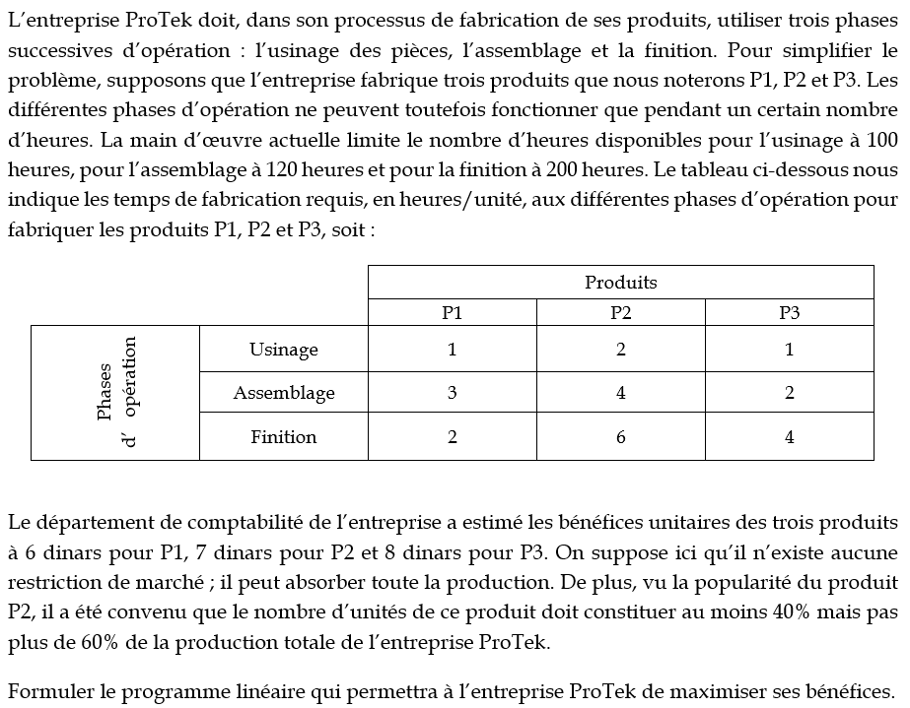
Exercice 2 : Enoncé

Slide 34
Exercice 2 : Solution
Variables de décision
  x_{i} = nombre d’unités du produit i (i=1, 2, 3) à produire

Slide 35
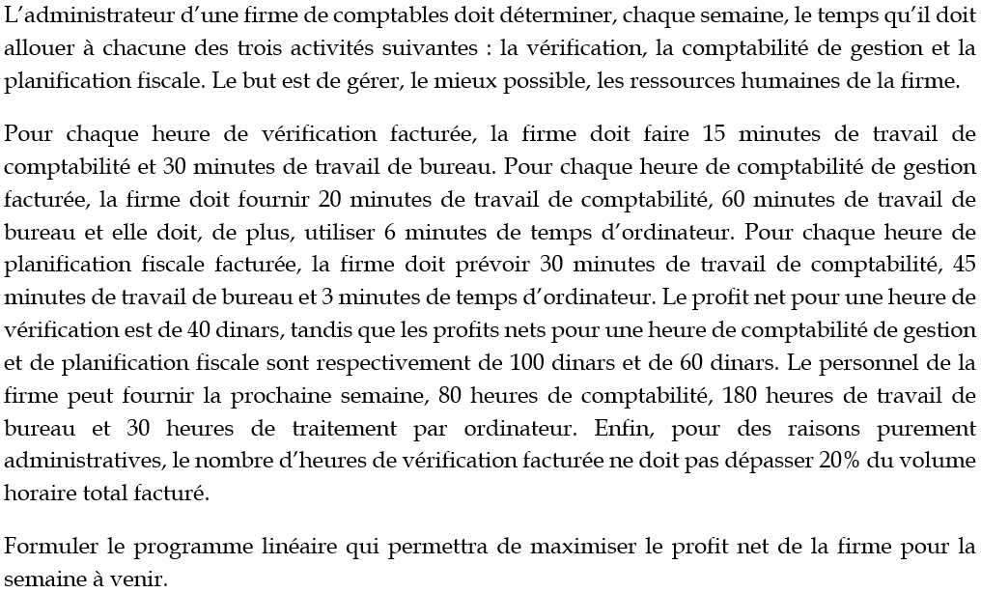
Exercice 3 : Enoncé

Slide 36
Exercice 3 : Solution
Variables de décision
  x_{i} = nombre d’heures facturées pour l’activité i (i = vf, cg, pl)

Slide 37
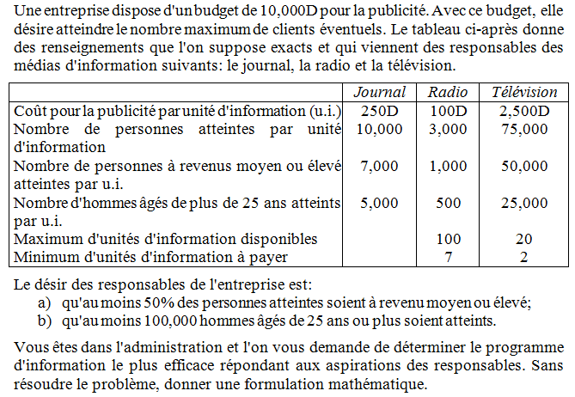
Exercice 4 : Enoncé

Slide 38
Exercice 4 : Solution
Modèle verbal
Objectif
  Max audience
Contraintes
  budget 10 000 D
  personnes à revenu moyen-élevé = au moins 50% audience
  atteindre au moins 100 000 « hommes 25+ »
  # min et max d’unités d’information: radio et TV
Variables de décision
  x_{i} = # d’unité d’information achetées sur le média i
  (i = 1 : journal ; i = 2 : radio ; i = 3 : TV).

Slide 39
Exercice 4 : Solution
Programme linéaire

Slide 40
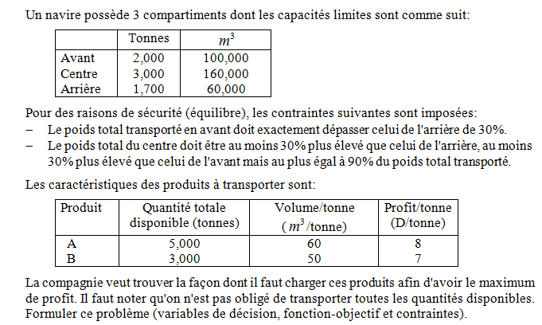
Exercice 5 : Enoncé

Slide 41
Exercice 5 : Solution
Objectif
Max profit total tiré du transport (D)
Contraintes
Type | Visant | Unités
Quantités disponibles | A | Tonnes
 | B | Tonnes
Capacité en poids | Av | Tonnes
 | C | Tonnes
 | Ar | Tonnes
Capacité en volume | Av | m3
 | C | m3
 | Ar | m3
Équilibrage | Av vs. Ar | Tonnes
 | C vs. Av | Tonnes
 | C vs. Ar | Tonnes
 | C vs. Total | Tonnes

Slide 42
Exercice 5 : Solution
Décider quoi ?
  Combien transporter De chaque produit Dans chaque compartiment
  → 2 × 3 = 6 variables
Unités:
  Tonnes
Variables de décision:
  x_{ij} = # de tonnes du produit i (i = 1 : A; i = 2 : B) transportées dans le compartiment j (j = 1 : avant; j = 2 : centre; j = 3 : arrière).

Slide 43
Exercice 5 : Solution
Objectif:
Quantités disponibles:
Quantité transportée ≤ quantité disponible
A:
B:
Capacité en poids:
Poids transporté ≤ capacité en poids
Av:
C:
Ar:
Capacité en volume:
Volume transporté ≤ capacité en volume
Av:
C:
Ar:

Slide 44
Exercice 5 : Solution
Équilibrage: Av vs. Ar.

Slide 45
Exercice 5 : Solution
Équilibrage: C vs. Av.
Équilibrage: C vs. Ar.

Slide 46
Exercice 5 : Solution
Équilibrage: C vs. Total
Non-négativité

